Slide 1
Звук . Буква У.

Slide 2
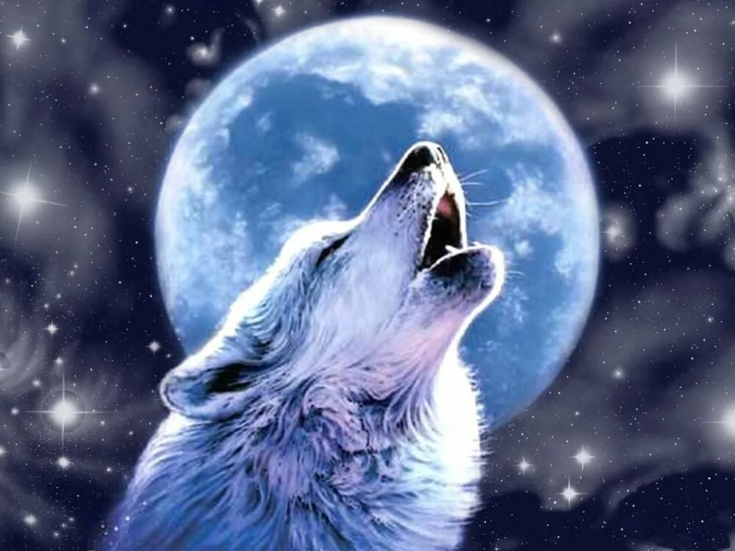
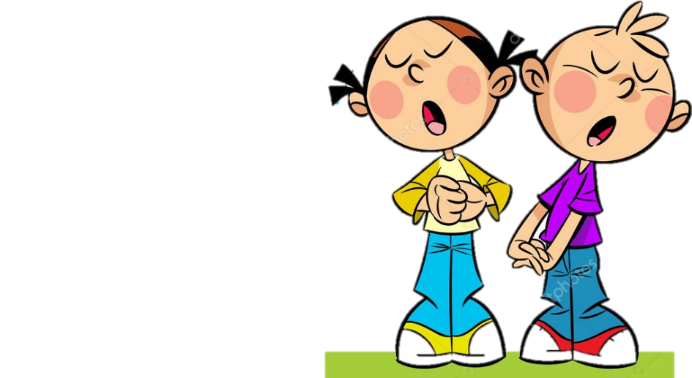
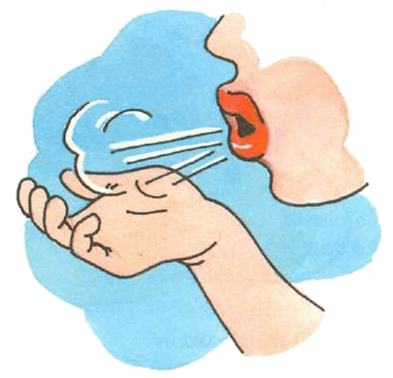
Произнесите звук УУУ, Какой это звук?(Гласный). Почему?.
Звук УУУ тянется, его можно петь, когда мы его произносим, воздух выходит свободно. Звук У- гласный, обозначается красным цветом.

Slide 3
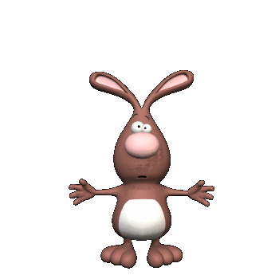
Я буду произносить звуки, а вы подпрыгните, когда услышите звук У:
а) а, у, и, о, э, и, у, а, у, и, а,ы, и, у, а, и и т.д.
. б) им, ум, ик, ну, ти, ду, ин, то, уд, ка, во, ву и т.д.
в) аист, утка, ива, облако, ум, ирис, армия, ухо, искра.

Slide 4
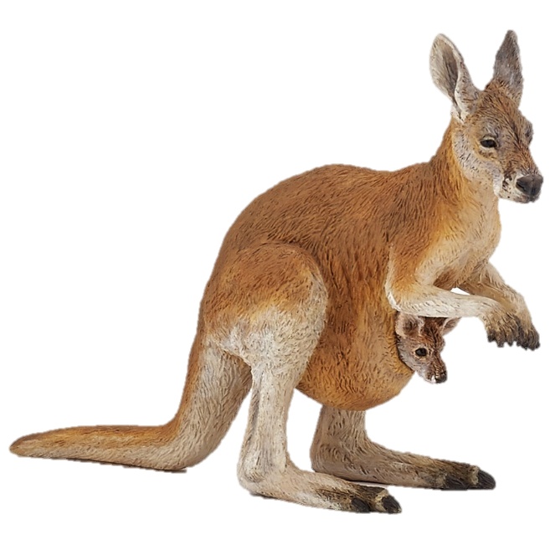
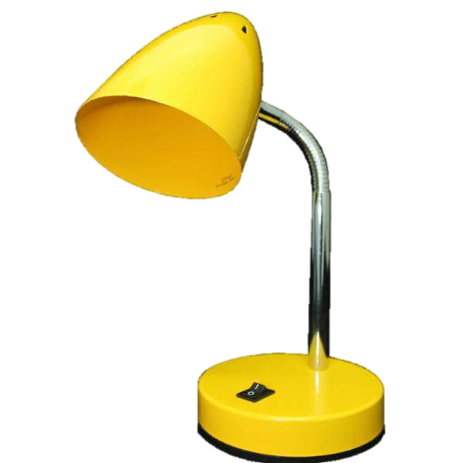
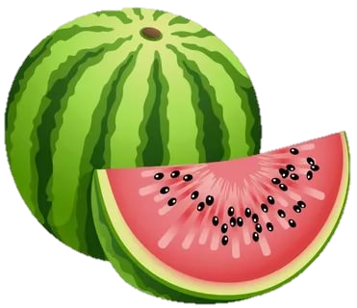
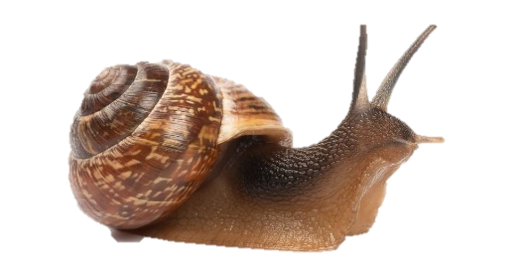
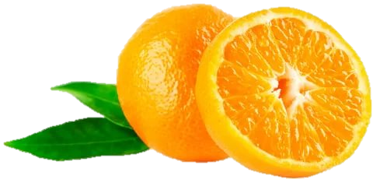
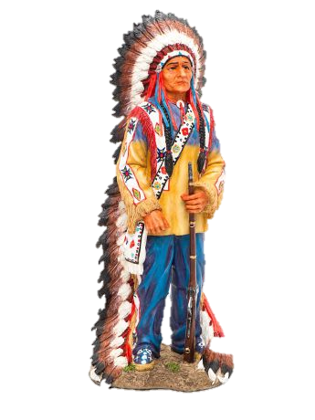
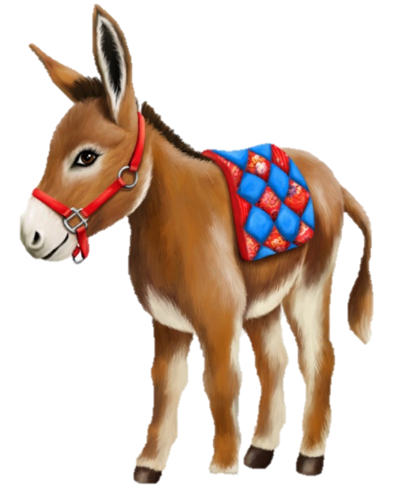
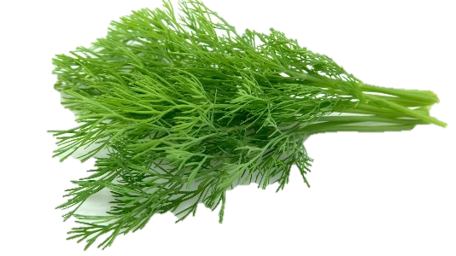
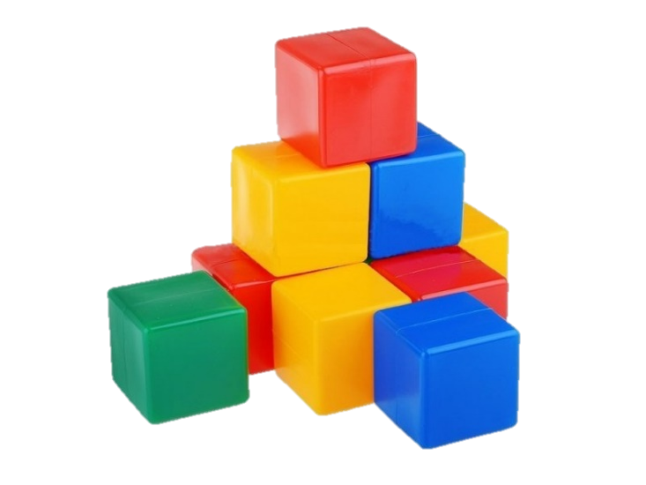
Произнесите слова. В каких словах нет гласного звука У…

Slide 5
Где слышится звук У в словах: ууулитка, кенгууурууу, арбуууз, муха, уукроп, кууубики?…

Slide 6
Звук у обозначается буквой У.
Выложите букву из палочек. Сколько палочек необходимо?
Напечатайте букву в тетраде, обратите внимание, что пишется буква сверху вниз.

Slide 9
Динамическая пауза.
1)Ручками похлопаем-раз, два, три.
2) Ножками потопаем-раз, два, три.
3) А теперь попрыгаем-раз, два, три. А теперь замри: … покружись, улыбнись и садись.

Slide 10
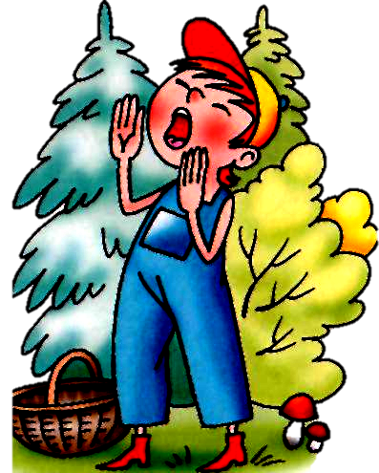
Как плачат младенцы?(УА Уа). Какой первый звук? УУ. Второй звук? А. Протяните долго звук УУУААА
Что кричат в лесу? ( АУ) Какой первый звук? ААА Второй звук?УУУ Протяните долго звуки. АААУУУ

Slide 11
Девочки следят глазками за красным шариком, а мальчики за зелёным.

Slide 13
С какой буквой мы сегодня познакомились?
Какой звук в ней слышится ? (и). Какой это звук? (Гласный)

Slide 14
С какой буквой мы сегодня познакомились?
Какой звук в ней слышится ? (и). Какой это звук? (Гласный)

